Slide 1
맴맴
김승희, 양정연
프로젝트 방향성(2024-04-11)

Slide 2
Service Concept
간편한
스케줄링
개인화된
서비스
외국인을
위한기능

Slide 3
Design Concept

Slide 4
Modules / 개발도구
스프링MVC
MyBatis
lombok
번역 API

Slide 5
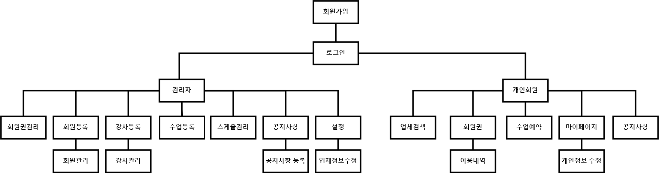
Information Architecture

Slide 6
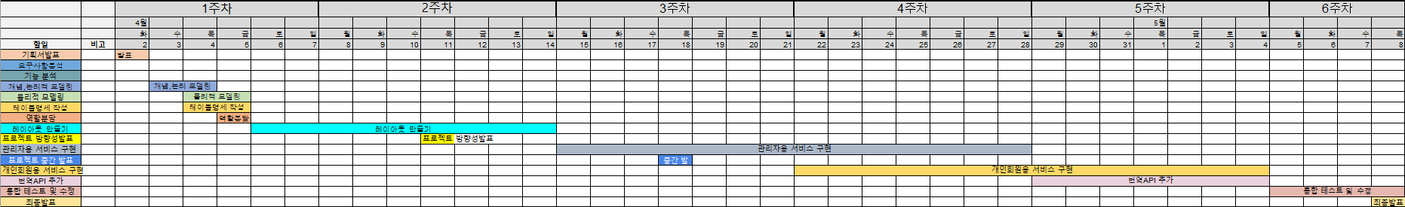
간트차트

Slide 7
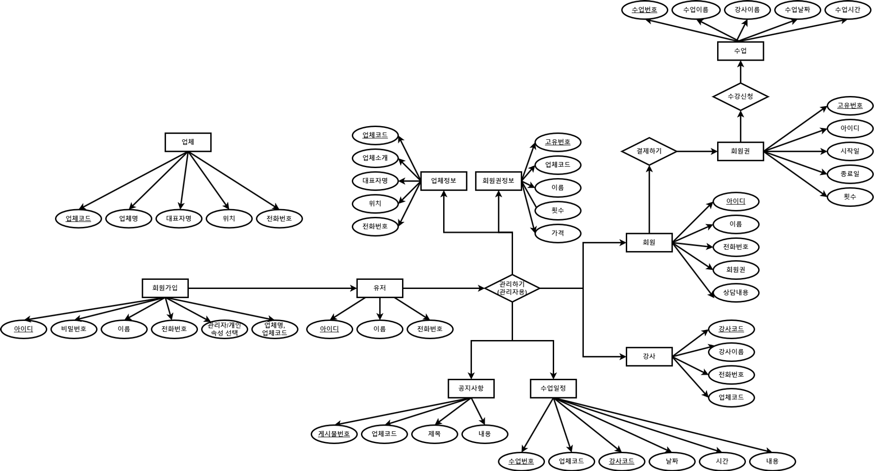
개념 모델링

Slide 8
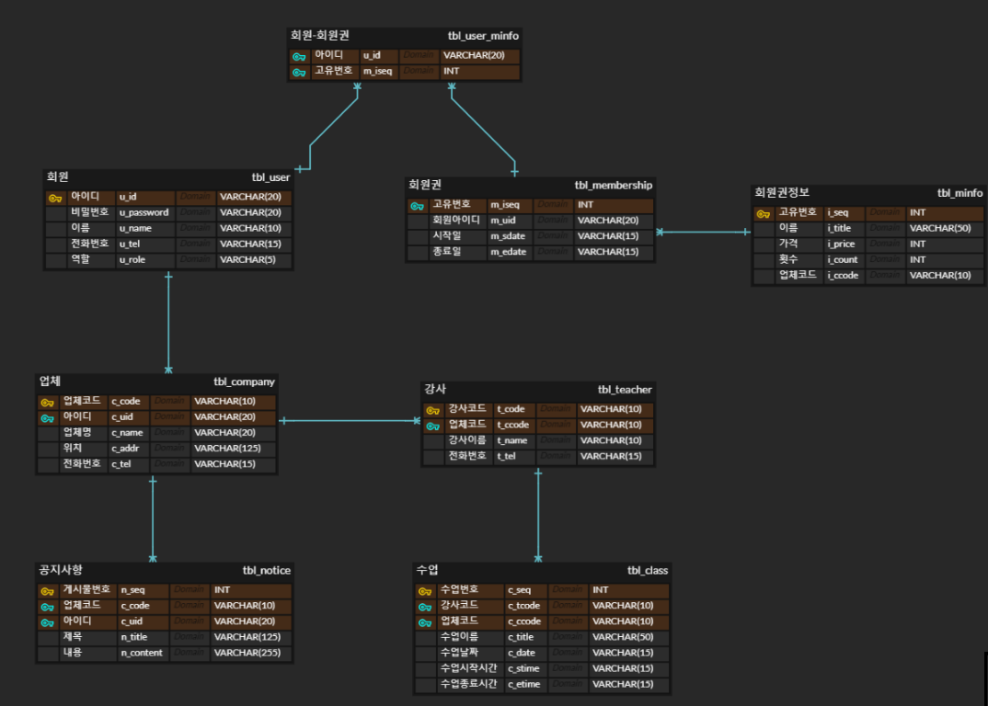
논리 모델링

Slide 9
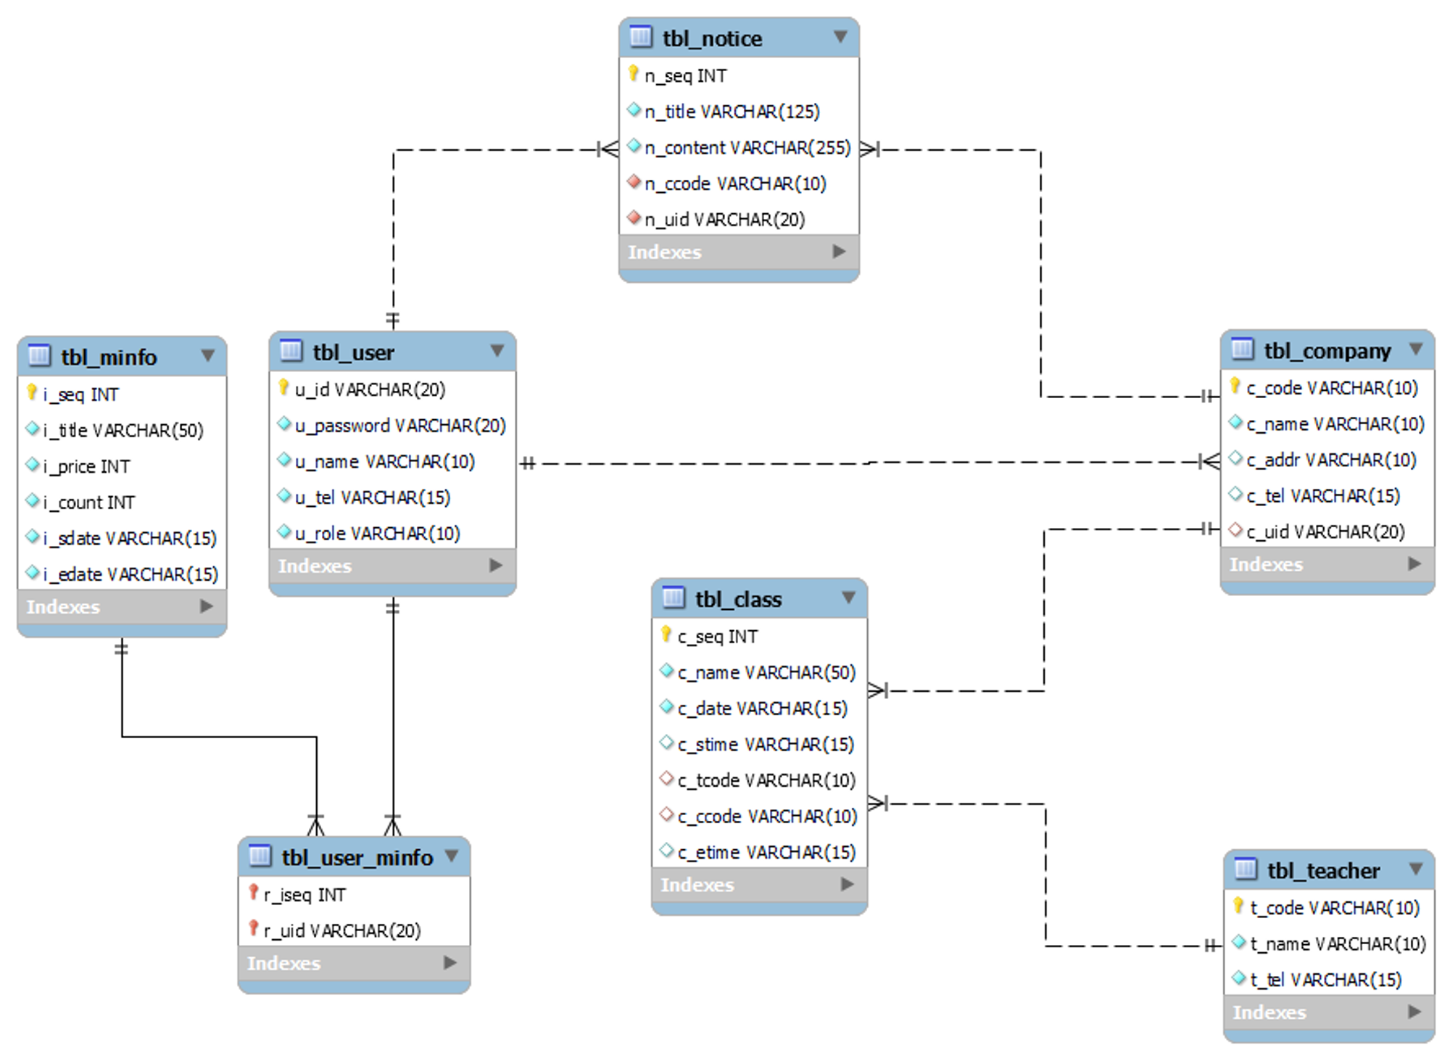
물리 모델링

Slide 10
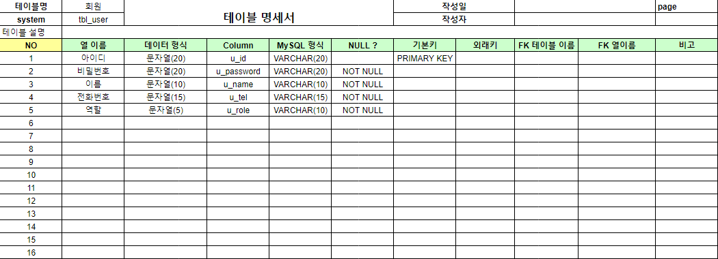
테이블 명세서

Slide 11
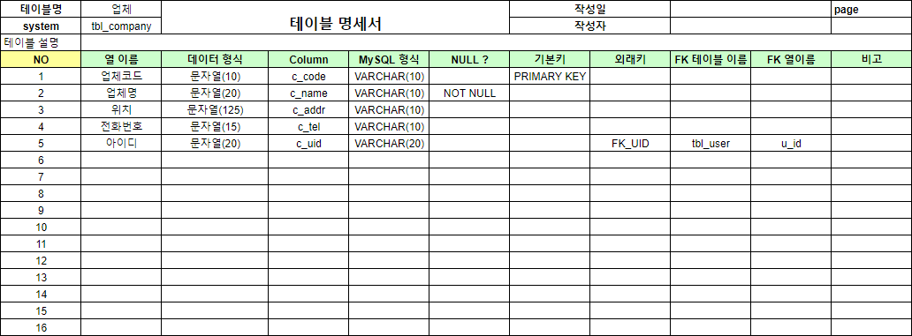
테이블 명세서

Slide 12
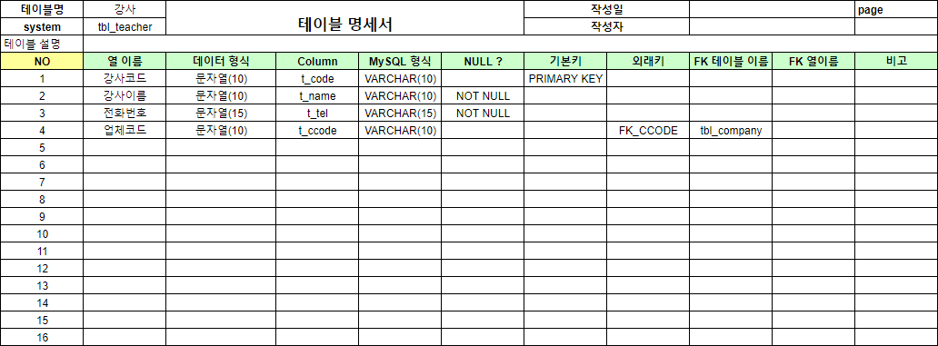
테이블 명세서

Slide 13
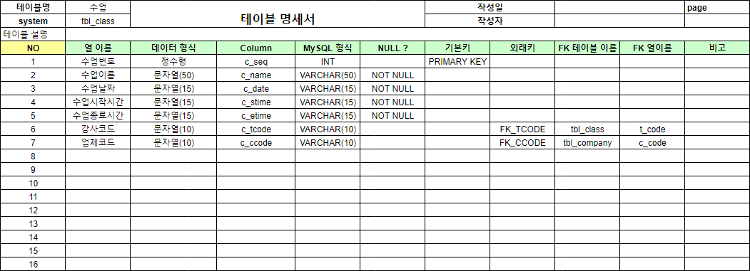
테이블 명세서

Slide 14
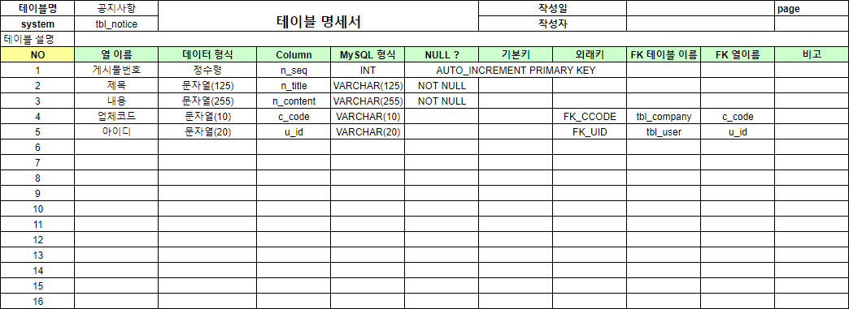
테이블 명세서

Slide 15
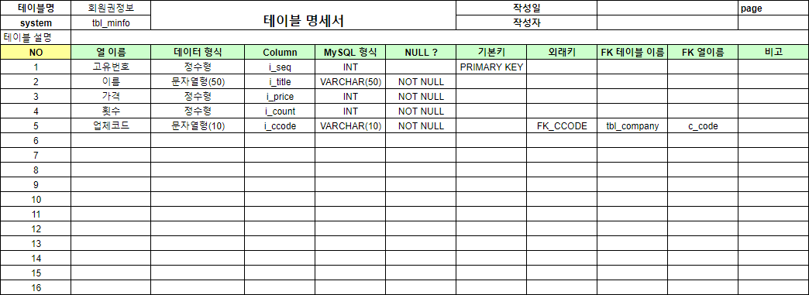
테이블 명세서

Slide 16
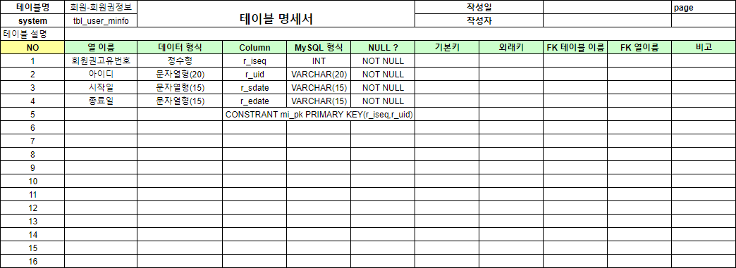
테이블 명세서

Slide 17
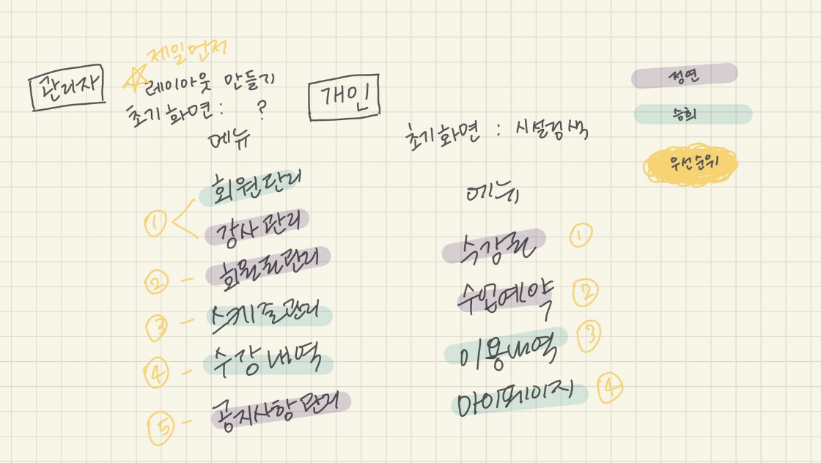
역할 분담

Slide 18
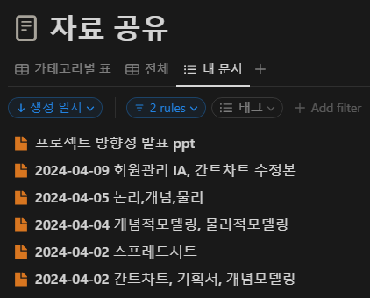
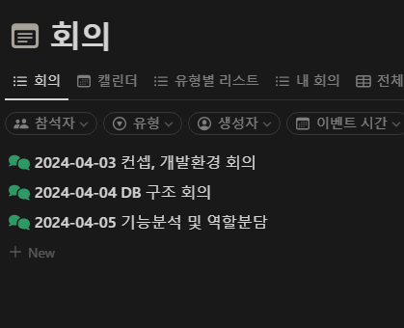
회의 및 공유

Slide 19
앞으로의 개발목표
이 서비스를 사용하는 사용자가 효율적으로
고객관리를 할 수 있도록 하는 서비스를
목표로 만들겠습니다.

Slide 20
감사합니다!
Git-hub
Notion

